Slide 1



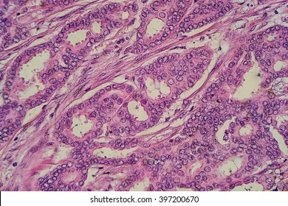
Deep Convolutional Neural Networks for Breast Cancer Histology Image Analysis
Encadré par:
Pr.MAHMOUDI
Présenté par :
RAKIB Soukaina

Slide 2
Plan
Introduction
Problématique
Objectif
Matériels et méthodes
Résultat
Conclusion

Slide 3
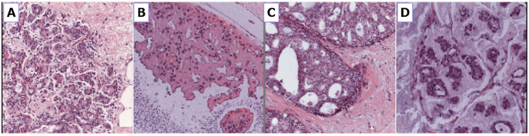
Introduction
Le cancer du sein est le cancer le plus fréquemment diagnostiqué chez les femmes aux États-Unis
L'histopathologie vise à faire la distinction entre les tissus normaux, non malins (bénins) et malins lésions (carcinomes), et de réaliser une évaluation pronostique
Il existe plusieurs types de carcinomes du sein qui incarnent la morphologie tissulaire caractéristique fig.1
Fig. 1. Examples of microscopic biopsy images in the dataset: (A) normal; (B) benign;(C) in situ carcinoma; and (D) invasive carcinoma
Notes:
Fig. 1. Exemples d'images de biopsie microscopique dans l'ensemble de données : (A) normal ; (B) bénigne ; (C) carcinome in situ; et (D) carcinome invasif

Slide 4
Problematique
Le cancer du sein est l’une des principales causes de décès par cancer dans le monde. Un diagnostic précoce augmente considérablement les chances de traitement correct et de survie, mais ce processus est fastidieux et conduit souvent à un désaccord entre les pathologistes.

Slide 5
Objectifs
Dans le domaine de l'imagerie médicale, les réseaux de neurones convolutifs (CNN) ont été utilisés avec succès pour le dépistage de la rétinopathie diabétique , la prédiction de la maladie et l'évaluation de l'âge , et d'autres problèmes
Dans ce travail, nous présentons une approche pour l'analyse d'images en microscopie histologique pour la classification des types de cancer du sein. l'approche utilise plusieurs architectures de réseaux neuronaux profonds et un classificateur d’arbres boosté par gradient
Notes:
Il existe de nombreuses méthodes développées pour l'analyse d'images de pathologie numérique
Applications antérieures basées sur l'apprentissage en profondeur dans l'analyse d'images microscopiques histologiques ont démontré leur potentiel d'utilité dans le diagnostic du cancer du sein

Slide 6
Matériels et méthodes
Datasets :
- L’ensemble de données d’images se compose de 400 images
- Chaque image est étiquetée avec l’une des quatre classes équilibrées: Normal ,benign, invasive, in situ ,où la classe est définie comme un type de cancer prédominant dans l’image
Notes:
L’objectif du défi est de fournir une classification automatique de chaque image

Slide 7
Matériels et méthodes
CNN :
L’architecture Convolutional Neural Network CNN contiennent des millions de paramètres tels que VGG, Inception et ResNet
Nous utilisons un processus en 2 étapes utilisant une représentation de caractéristiques convolutionnelles profondes.

Slide 8
Dans la première étape, des CNN profonds, formés sur de grands ensembles de données généraux comme ImageNet (images 10M, classes 20K), sont utilisés pour l'extraction de caractéristiques non supervisée.
Dans la deuxième étape, nous utilisons LightGBM comme une implémentation rapide, distribuée et haute performance d'arbres boostés par gradient pour la classification supervisée.

Slide 9
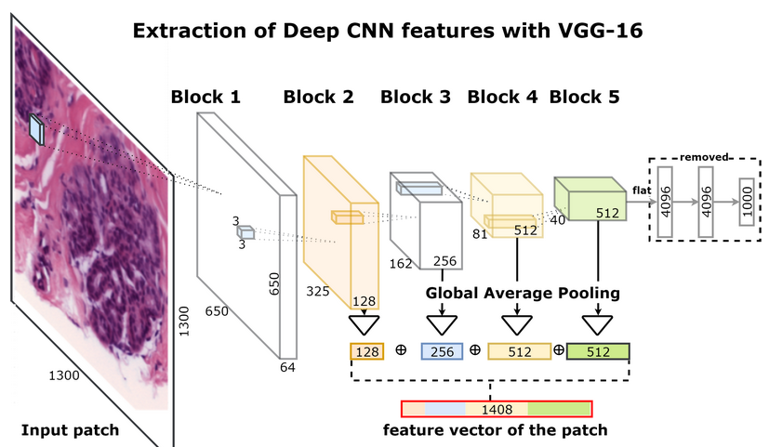

Slide 10
Pré-traitement et extraction :
Pour amener les images de microscopie dans un espace commun, nous normalisons la quantité de H&E colorée sur le tissu.
Pour chaque image, nous effectuons 50 augmentations de couleurs aléatoires. De chaque image, nous extrayons 20 cultures aléatoires et les encodons en 20 descripteurs.
Ensuite, l'ensemble des 20 descripteurs est combiné en un seul descripteur.
Pour l'extraction de fonctionnalités, nous utilisons les réseaux standard pré-formés ResNet-50, InceptionV3 et VGG-16 de la distribution Keras.

Slide 11
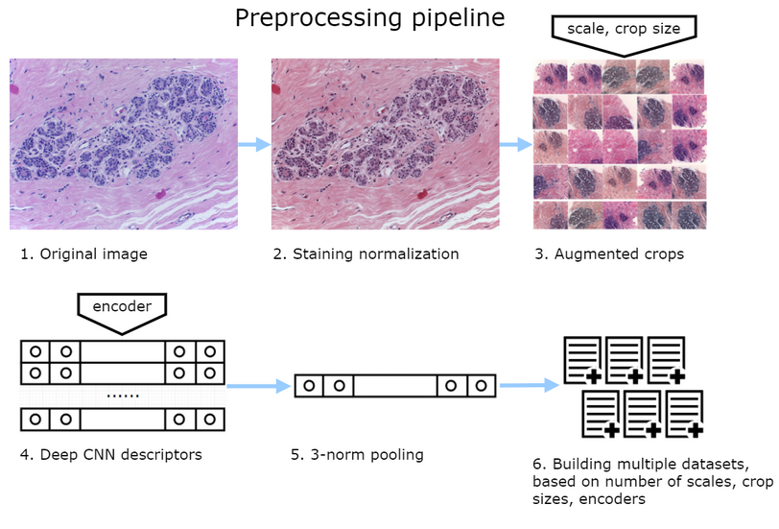

Slide 12
Training
Pour la validation croisée, nous avons divisé les données en 10 plis stratifiés
Les augmentations augmentent la taille de l'ensemble de données × 300
Pour chaque combinaison de l'encodeur, de la taille et de l'échelle des cultures, nous formons 10 modèles d'amplification de gradient avec une validation croisée de 10 fois.
Pour les données de test, nous extrayons de la même manière 50 descripteurs pour chaque image et les utilisons avec tous les modèles entraînés pour une taille de patch et un encodeur particuliers.
Les prédictions sont moyennées sur toutes les augmentations et tous les modèles.

Slide 13
Résultat
Pour valider l'approche, nous utilisons une validation croisée stratifiée 10 fois.
Pour les non-carcinomes de classe 2 (normaux et bénins) par rapport aux carcinomes (in situ et invasifs), la précision de la classification était de 93,8 ± 2,3 %, l'aire sous la courbe ROC était de 0,973.
Sur 200 cas de carcinomes, seuls 9 in situ et 5 invasifs ont été manqués.
Pour la classification à 4 classes, la précision moyenne sur tous les plis était de 87,2 ± 2,6 %.

Slide 14
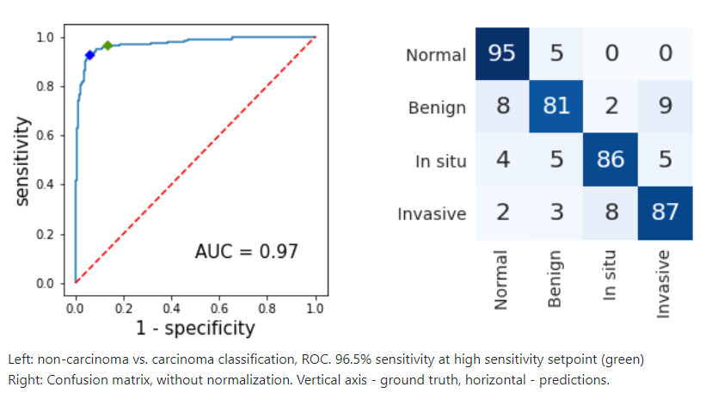

Slide 15
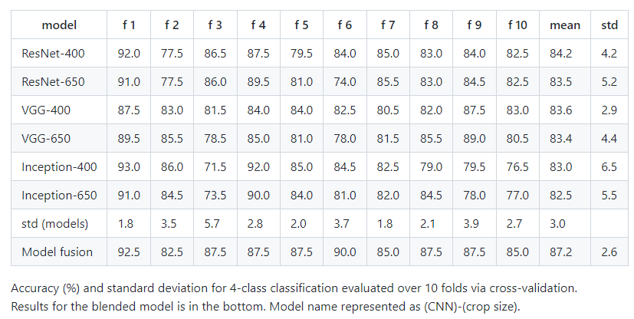

Slide 16
Conclusion
Nous avons propose une méthode pour la classification d'images histologiques de cancer du sein colorées par H&E dans la situation de très petites données d'entraînement
nous utilisons une forte augmentation des données et des caractéristiques convolutives profondes extraites à différentes échelles avec des CNN préformés sur ImageNet
nous appliquons une mise en œuvre très précise et sujette au surajustement du gradient algorithme de boosting.
Et enfin les résultats rapportés sont supérieurs à l'analyse automatisée des images de cancer du sein rapportées dans la littérature

Slide 17
Merci pour votre Attention

